Slide 1
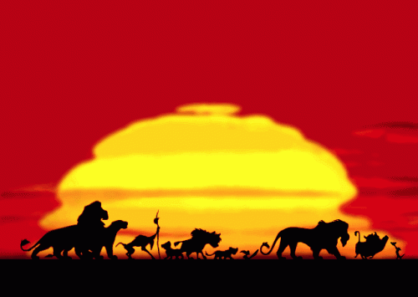
Reselling: “el rey león”

Slide 2
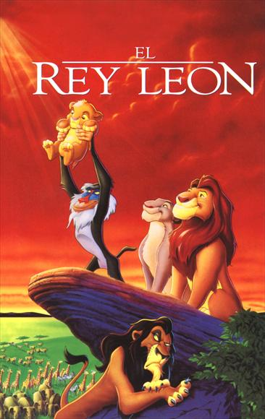
Se trata de una película de animación, de la factoría Disney que fue estrenada en 1994.
Esta película se ha convertido en un auténtico fenómeno.

Slide 3
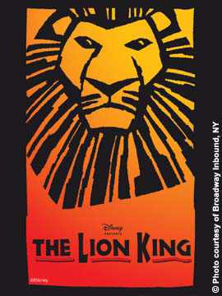
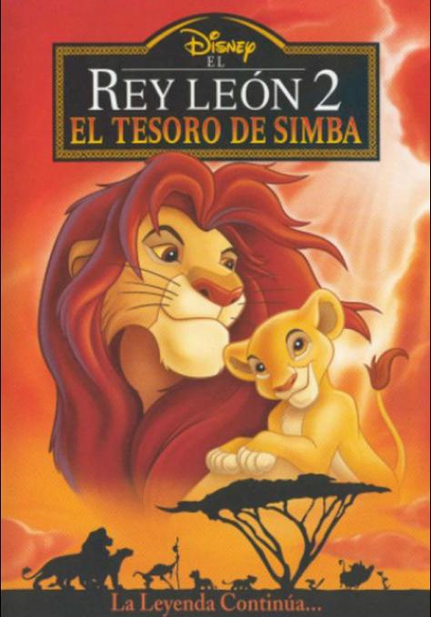
Tal fue la repercusión que en 1997 se estrenó un musical sobre la película, que se sigue representando hoy día.
En 1998 se estrenó la secuela de la película:
“ El Rey León 2: El tesoro de Simba” que no pasaría por los cines.

Slide 4
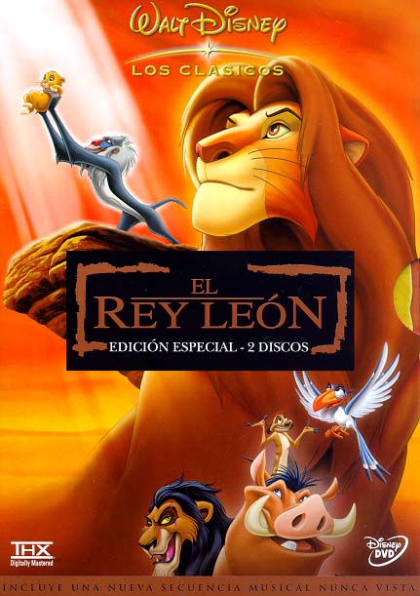
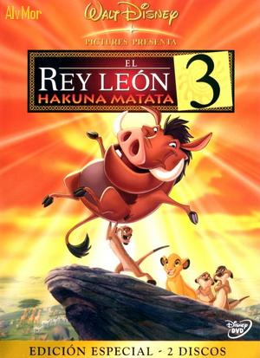
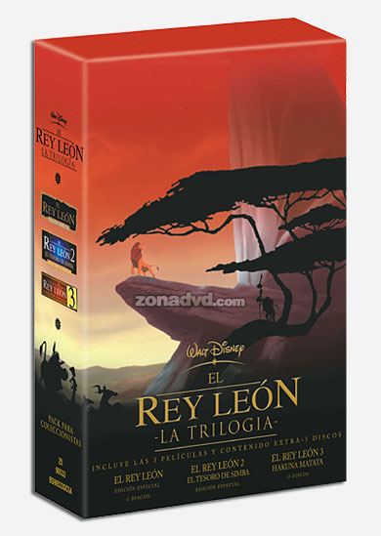
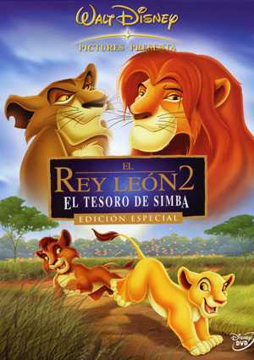
En 2004 se lanzó en DVD “ El Rey León 3” que narraba la historia desde el punto de vista de “Timón y Pumba”, que no llegó a estrenarse en las salas.
Ese mismo año se lanzó junto al DVD anterior una nueva edición especial de “El Rey León”, junto con la segunda parte y un pack especial que reunía las 3.

Slide 5
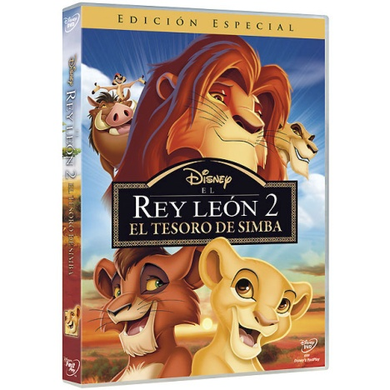
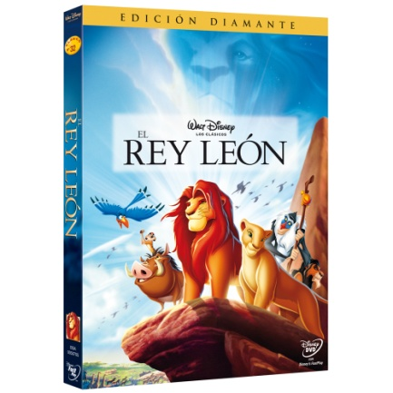
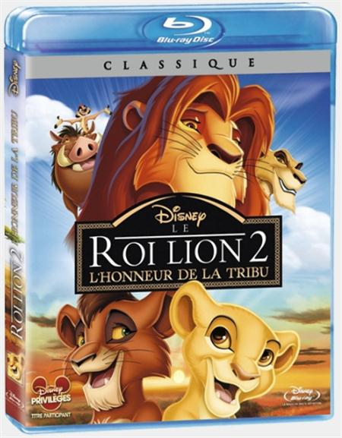
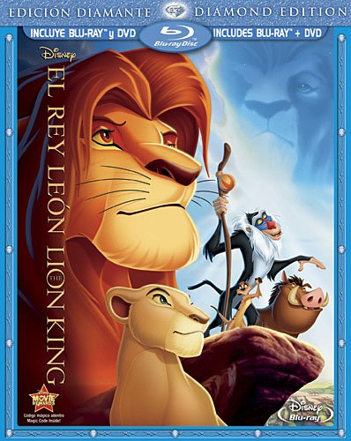
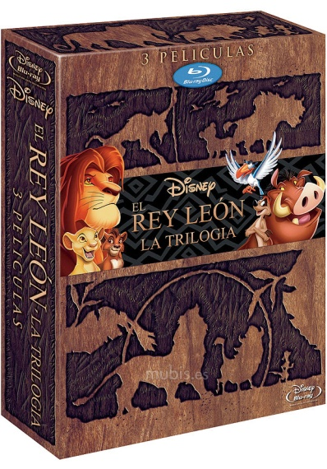
En 2011 han salido a la venta las tres versiones por separado o reunidas en un pack completo tanto en DVD como el nuevo formato que lucha por sustituirlo en Blu-Ray.

Slide 6
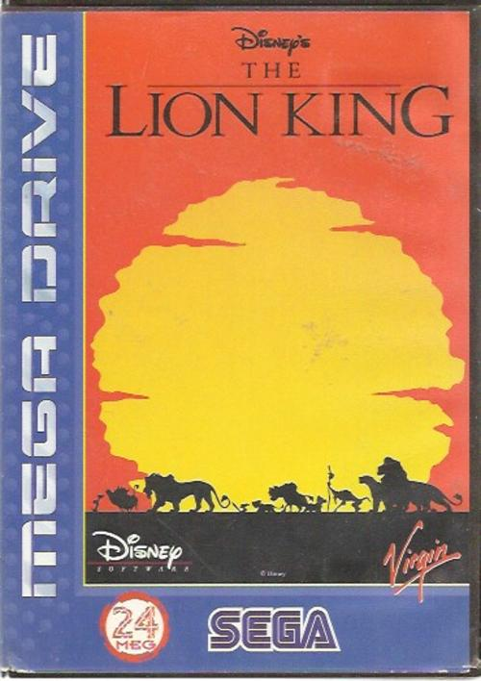
La explotación de esta película se extendió también a los dominios del videojuego desde el principio como el ejemplo que vemos en la imagen.

Slide 7
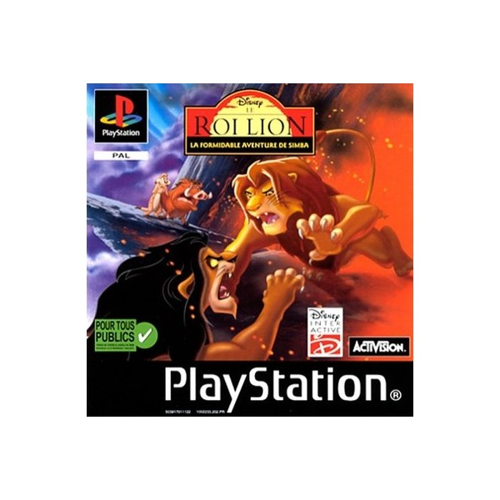
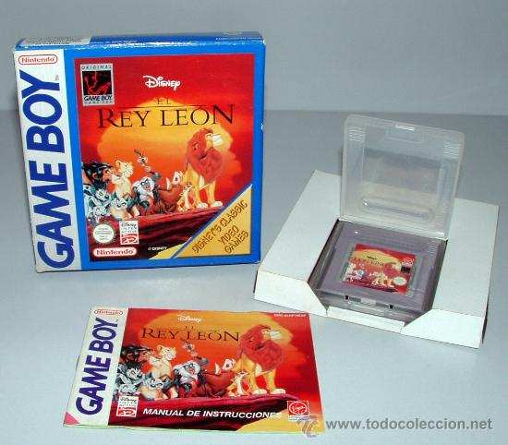
En el año 2000 se lanzaría otros viedeojuegos para diversas consolas

Slide 8
Recaudación en taquilla
Recaudó en 1994: 312.855.561$
En su restreno en 2002 en IMAX: 15.686.215$
En 2011 se restrena de nuevo en 3D: 94.242.001$
Total en EE.UU: 422.783.777$
Mundial: 951.583.777 $

